Slide 1






Oferta de oncólogos médicos en Chile: Brechas regionales y desafíos para una planificación sanitaria equitativa (ID 1432)
Constanza Rojas⁽¹⁾, Paula Bedregal⁽²⁾, Cristian Rebolledo⁽³⁾, Milovan Gamboa⁽⁴⁾, Francisca Riestra⁽⁴⁾
(1)Residente especialidad médica en Salud Pública, Escuela de Salud Pública, Facultad de Medicina, Pontificia Universidad Católica de Chile. cprojas11@uc.cl. (2)Escuela de Salud Pública, Facultad de Medicina, Pontificia Universidad Católica; Centro para la Prevención y el Control del Cáncer (CECAN). (3)Escuela de Salud Pública, Facultad de Medicina, Universidad de Chile. (4)Estudiante Medicina, Facultad de Medicina, Pontificia Universidad Católica.

Slide 2
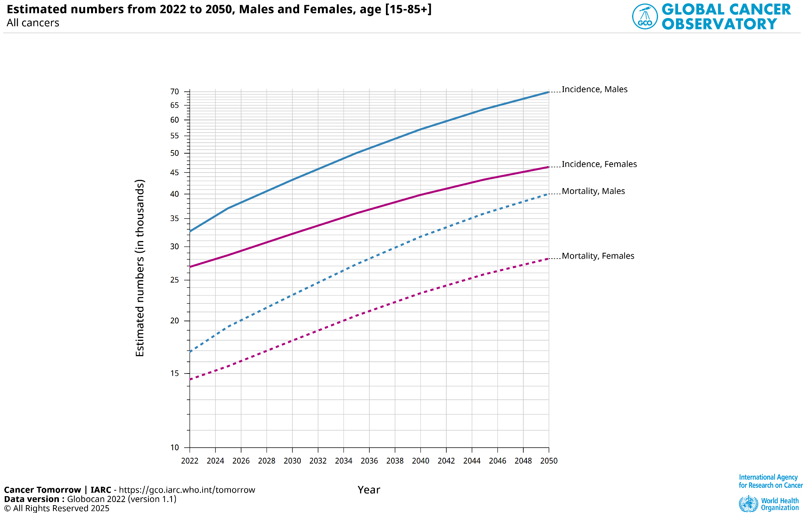
Introducción
El cáncer es la segunda causa de muerte en Chile¹.
La planificación de los recursos humanos en salud (RHS) es clave para alcanzar el acceso y la cobertura universal, así como los Objetivos de Desarrollo Sostenible³.
Asegurar una distribución equitativa y formación continua del personal sanitario es fundamental para fortalecer los sistemas de salud³.
World Health Organization. Noncommunicable Diseases Country Profile: Chile [Internet]. Geneva: WHO; 2025.
International Agency for Research on Cancer. Cancer Tomorrow: Trends – Chile [Internet]. Lyon: IARC; 2025.
Organización Panamericana de la Salud. La fuerza de trabajo en salud en las Américas: datos e indicadores regionales. Washington (DC): OPS; 2025.

Slide 3
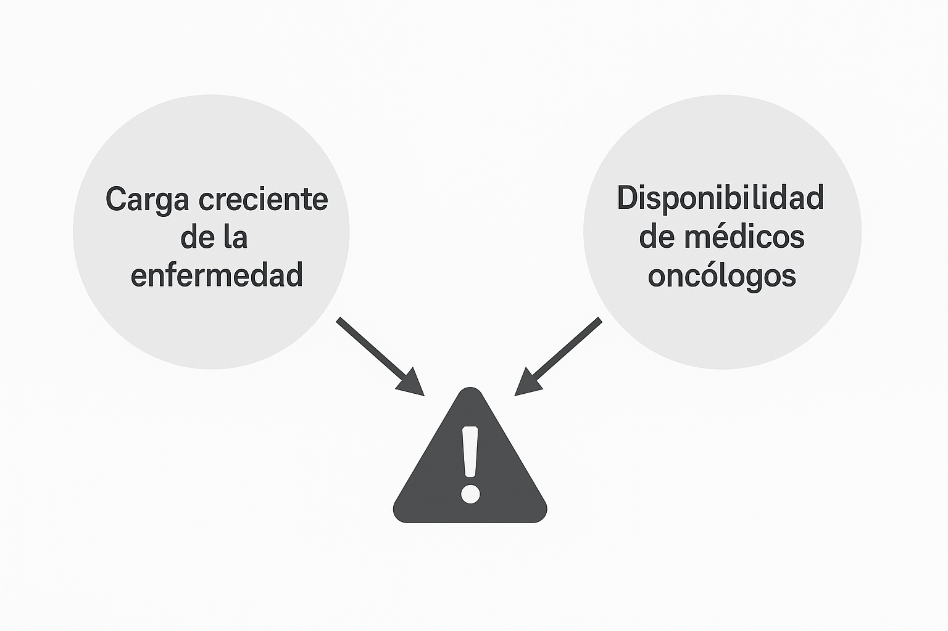
Demanda oncológica elevada: ha elevado la demanda asistencial, exigiendo mayor capacidad y especialización profesional⁴.
Introducción
Objetivo: Analizar la brecha de oncólogos médicos en número y horas para el sector público de salud, por regiones para 2024.
Explorar barreras y facilitadores en la formación de especialistas en oncología médica.
(Demanda)
(Oferta)
A nivel global, persiste una profunda escasez de oncólogos médicos, lo que limita la equidad en el acceso a diagnóstico y tratamiento del cáncer⁵. Sin embargo, se desconoce la magnitud de este problema en Chile.
4. Bidwell S, Simpson A, Sullivan R, Robinson B, Thomas W, Jackson C, Forgeson G, Jameson M, Clarke T. A workforce survey of New Zealand medical oncologists. N Z Med J [Internet]. 2013;126(1371):45–53.
5. Mathew A. Global survey of clinical oncology workforce. J Glob Oncol [Internet]. 2018;4:1–12.

Slide 4
Metodología
Diseño
Estudio mixto de tipo secuencial explicativo, que integró un componente cuantitativo y otro cualitativo.
Muestra
Cuantitativa: muestra censal de oncólogos médicos identificados en el Registro Nacional de Prestadores Individuales de la Superintendencia de Salud, complementada con información del Sistema de Información de Recursos Humanos en Salud (SIRH) y de registros de prestadores privados.
Cualitativa: se incluyeron jefaturas de programas de formación en oncología médica y médicos residentes (oncología, medicina interna) y EDF, seleccionados mediante muestreo por conveniencia y bola de nieve.
Métodos de recolección
La información cuantitativa se obtuvo a partir de fuentes secundarias administrativas.
La información cualitativa provino de entrevistas semiestructuradas a jefes de formación y de encuestas autoaplicadas en línea (RedCap) dirigidas a residentes y EDF. El trabajo de campo se realizó durante el año 2024-2025.
Materiales y Métodos
Notes:
SI bien se habla de MyM, aquí quizás es más cómodo hablar de la metodología y abordar el diseño, la muestra, las variables, el trabajo de campo y el análisis: Se desarrolló un estudio mixto, secuencial explicativo. En la fase cuantitativa se trabajó con una muestra censal de oncólogos médicos identificados en el Registro Nacional de Prestadores Individuales de la Superintendencia de Salud, complementada con información del Sistema de Información de Recursos Humanos y registros de prestadores privados. Las variables analizadas incluyeron número total de profesionales, carga horaria y distribución territorial, permitiendo estimar brechas regionales. Paralelamente, en la fase cualitativa se realizaron entrevistas semiestructuradas a jefaturas de programas de formación y se aplicaron encuestas autoaplicadas en línea a residentes de oncología médica, medicina interna y médicos EDF. El trabajo de campo se efectuó durante 2024 y consideró reclutamiento por conveniencia y consentimiento informado. El análisis combinó estadística descriptiva para la cuantificación de brechas y un enfoque pragmático para la interpretación de barreras y facilitadores en los procesos formativos, articulando los hallazgos para fortalecer la comprensión del problema.

Slide 5
Metodología
Aspectos éticos
Fue revisado y aprobado por el Comité Ético Científico de Ciencias de la Salud de la Pontificia Universidad Católica de Chile.
El estudio respetó los principios de autonomía, confidencialidad y consentimiento informado.
Plan de análisis
El análisis cuantitativo se basó en estadística descriptiva para caracterizar el número, carga horaria y distribución territorial de los oncólogos médicos, estimando brechas regionales.
La fase cualitativa empleó un enfoque pragmático para la interpretación de barreras y facilitadores en los procesos formativos, articulando los hallazgos para fortalecer la comprensión del problema.
Notes:
SI bien se habla de MyM, aquí quizás es más cómodo hablar de la metodología y abordar el diseño, la muestra, las variables, el trabajo de campo y el análisis: Se desarrolló un estudio mixto, secuencial explicativo. En la fase cuantitativa se trabajó con una muestra censal de oncólogos médicos identificados en el Registro Nacional de Prestadores Individuales de la Superintendencia de Salud, complementada con información del Sistema de Información de Recursos Humanos y registros de prestadores privados. Las variables analizadas incluyeron número total de profesionales, carga horaria y distribución territorial, permitiendo estimar brechas regionales. Paralelamente, en la fase cualitativa se realizaron entrevistas semiestructuradas a jefaturas de programas de formación y se aplicaron encuestas autoaplicadas en línea a residentes de oncología médica, medicina interna y médicos EDF. El trabajo de campo se efectuó durante 2024 y consideró reclutamiento por conveniencia y consentimiento informado. El análisis combinó estadística descriptiva para la cuantificación de brechas y un enfoque pragmático para la interpretación de barreras y facilitadores en los procesos formativos, articulando los hallazgos para fortalecer la comprensión del problema.

Slide 6
Resultados: Flujograma de la muestra
Muestra inicial 253 oncólogos médicos inscritos en el RNPI.
Exclusiones: profesionales con otra especialidad (radioterapia, cirugía, pediatría u otras).
Muestra final 194 oncólogos médicos incluidos en el análisis cuantitativo.
Población objetivo Jefes/as de programas de formación: n = 7 Residentes de oncología médica: n = 22 Residentes de medicina interna: n = 755 EDF: número desconocido
Participación efectiva:
se incluyeron los/as participantes que aceptaron participar y pudieron ser contactados.
Muestra participante: Jefes/as de formación: n = 6 Residentes de oncología médica: n = 9 Residentes de med. interna y EDF: n = 16
Materiales y Métodos

Slide 7
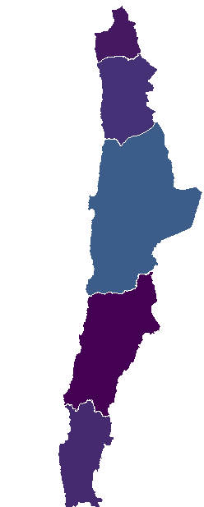
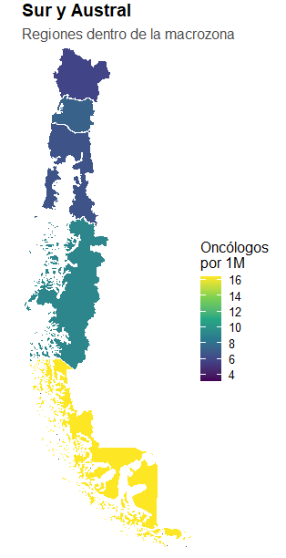
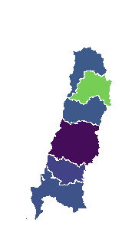
Existen 194 médicos que registran actividad oncológicas (oncólogos médicos) en Chile (tasa 9.66 por millón de habitantes).
Tasa estándar internacional de 30 por millón, como el promedio en Eurostat⁶.
La mayoría se concentra en la RM (58,8%)
Macrozona Norte
Macrozona Sur y Austral
Macrozona Centro
XV
IX
Resultados
I
XIV
V
X
RM
II
VI
VII
XI
XVI
Resultados
VIII
III
XII
IV
6. OECD. Cancer Care: Assuring Quality to Improve Survival. OECD Health Policy Studies. OECD Publishing.; 2013.

Slide 8

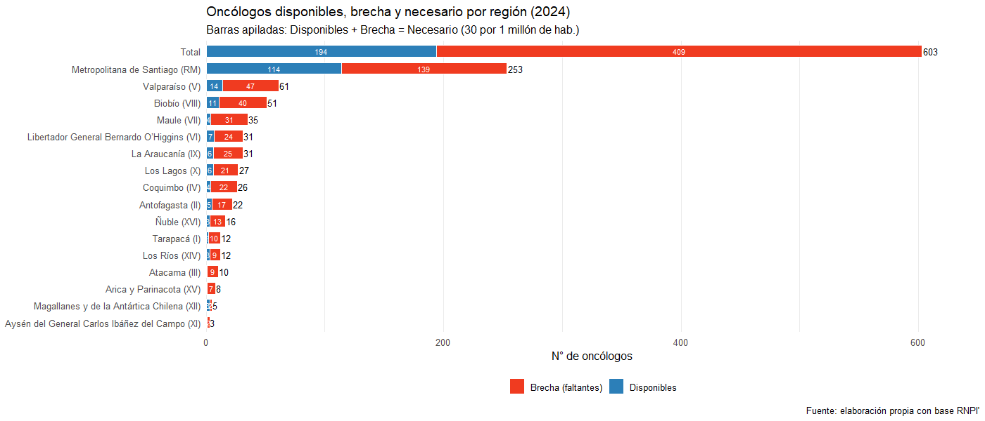
Resultados
Resultados
Brecha estimada de 409 especialistas.
Mayor déficit en región de Valparaíso, Maule y Biobío.

Slide 9
Región | Incidencia (total cánceres seleccionados) | Oncólogos | Horas promedio por oncólogo | Jornadas completas | Número de casos nuevos de cáncer * full time oncólogo médico | Estándar australiano 160-175
Arica y Parinacota (XV) | 444 | 1 | 22 | 0.5 | 889.0 | 175
Tarapacá (I) | 552 | 2 | 66 | 1.5 | 367.9 | 175
Antofagasta (II) | 1216 | 5 | 132 | 3.0 | 405.3 | 175
Atacama (III) | 523 | 1 | 44 | 1.0 | 522.6 | 175
Coquimbo (IV) | 1599 | 4 | 149 | 3.4 | 472.1 | 175
Valparaíso (V) | 4410 | 14 | 429 | 9.8 | 452.3 | 175
Metropolitana (RM) | 13086 | 114 | 3278 | 74.5 | 175.6 | 175
O’Higgins (VI) | 2069 | 7 | 187 | 4.3 | 486.9 | 175
Maule (VII) | 2338 | 4 | 165 | 3.8 | 623.6 | 175
Ñuble (XVI) | 1160 | 3 | 77 | 1.8 | 663.1 | 175
Biobío (VIII) | 3494 | 11 | 363 | 8.3 | 423.6 | 175
La Araucanía (IX) | 2120 | 6 | 132 | 3.0 | 706.8 | 175
Los Ríos (XIV) | 897 | 3 | 121 | 2.8 | 326.1 | 175
Los Lagos (X) | 1728 | 6 | 187 | 4.3 | 406.6 | 175
Aysén (XI) | 204 | 1 | 44 | 1.0 | 203.9 | 175
Magallanes y de la Antártica Chilena (XII) | 383 | 3 | 110 | 2.5 | 153.3 | 175
Resultados
7.Blinman PL, Grimison P, Barton MB, Crossing S, Walpole ET, Wong N, et al. The shortage of medical oncologists: the Australian Medical Oncologist Workforce Study. Medical Journal of Australia. 2012 Jan 16;196(1):58–61.

Slide 10



“Nuestro mayor problema es que muchos de los oncólogos que se formaron se quedan en Santiago (...) hay mucha más gente en Santiago que en regiones.” (Jefe de programa)
Estructurales y de gestión
Centralización en Santiago y falta de planificación nacional.
Saturación de campos clínicos y escasez de equipos multidisciplinarios.
Poca oferta de cupos.
“ (...) hay escasa oferta de beca directa de oncología (...) más aún como médico EDF que ya ingresa a la especialidad con varios años desde la titulación. La poca oferta también lo hace ver menos alcanzable como alternativa.” (Médico EDF)
Institucionales y formativos
Subespecialidad secundaria que prolonga el trayecto formativo.
Poca exposición en pregrado y medicina interna.
“(...) un porcentaje importante de los post becados de Medicina Interna están devolviendo sus becas. Entonces, no tienen la disponibilidad para continuar su estudio en la beca de Oncología.” (Jefe de programa)
Resultados
“(...) no tener la suficiente información sobre la subespecialidad en pregrado y en la especialidad de medicina interna. (...) (Residente Oncología)
Personales y emocionales
Miedo cultural al cáncer y percepción de sacrificio.
Alta carga psicológica.
“(...) oncología es una especialidad emocionalmente muy demandante y no podría dedicarme únicamente a eso.” (Residente Medicina Interna)
(…) la oncología todavía tiene un prejuicio ¿no? (…) por eso digo este prejuicio que cáncer igual a muerte y todo eso, que hay que… hay que eliminar (Jefa de programa)
Resultados: Barreras percibidas

Slide 11
Becas primarias y financiamiento ministerial.
Ley del Cáncer y estrategia de macrozonas regionales.
Aumentar incentivos.
“La posibilidad de que la beca sea primaria, o sea que en el fondo la beca incorpore algunos años de Medicina interna y continúe entonces con Oncología Médica es muy atractivo.” (Jefa de programa)
Innovaciones estructurales
“ (...) pueden haber incentivos para los que trabajen en oncología, como bonos por metas como los de APS o más días de vacaciones o días administrativos (...)” (Residente Medicina Interna)
Factores pedagógicos y motivacionales
Exposición temprana en pregrado-medicina interna y tutorías significativas.
Aumentar centros formadores.
“(...) incorporar a los médicos internistas al servicio de Oncología Médica, (...) para que conozcan la especialidad y puedan entonces tomar la decisión de continuar por la subespecialidad. (Jefa de programa)
Resultados
“A nivel de carrera de pregrado: incluir oncología como asignatura, para interiorizar conceptos clave respecto de cómo apoyar a los equipos oncológicos” (Residente Medicina Interna)
Retención y desarrollo profesional
Equipos multidisciplinarios consolidados y oportunidades académicas.
Valoración del trabajo colaborativo y de la investigación.
“(...) mejorar los equipos multidisciplinarios que se formen (...) para que los oncólogos que se vayan para allá tengan como su propio equipo, que no se frustren por estar cortos de mano. (Jefa de programa)
“ (...) Puede ser atractivo mejorar las condiciones de desarrollo profesional como parte de las políticas de retención, impulsando fellowships, magister, PhD. Que permitan tener más investigación y crecer profesionalmente.” (Residente Oncología)
Resultados: Facilitadores percibidos

Slide 12
Conclusión
Existe una gran brecha en oncología médica, con marcadas desigualdades territoriales.
Las barreras y facilitadores se pueden diferencias en estructurales, institucionales y personales. Este enfoque ayuda a proponer soluciones enfocadas a cada eje.
Se evidencia la necesidad de políticas públicas dirigidas a fortalecer la formación y optimizar la distribución de especialistas.

Slide 13
Referencias
World Health Organization. Noncommunicable Diseases Country Profile: Chile [Internet]. Geneva: WHO; 2025 [cited 2025 Oct 13]. Available from: https://ncdportal.org/CountryProfile/GHE110/CHL
International Agency for Research on Cancer. Cancer Tomorrow: Trends – Chile [Internet]. Lyon: IARC; 2025 [cited 2025 Oct 13]. Available from: https://gco.iarc.fr/tomorrow/en/dataviz/trends?multiple_populations=1&populations=152&age_start=3
Organización Panamericana de la Salud. La fuerza de trabajo en salud en las Américas: datos e indicadores regionales. Washington (DC): OPS; 2025. Available from: https://doi.org/10.37774/9789275329702
Bidwell S, Simpson A, Sullivan R, Robinson B, Thomas W, Jackson C, Forgeson G, Jameson M, Clarke T. A workforce survey of New Zealand medical oncologists. N Z Med J [Internet]. 2013 [cited 2025 Oct 13];126(1371):45–53.
Mathew A. Global survey of clinical oncology workforce. J Glob Oncol [Internet]. 2018 [cited 2025 Oct 13];4:1–12. Available from: https://doi.org/10.1200/JGO.17.00188
OECD. Cancer Care: Assuring Quality to Improve Survival. OECD Health Policy Studies. OECD Publishing.; 2013.
Blinman PL, Grimison P, Barton MB, Crossing S, Walpole ET, Wong N, et al. The shortage of medical oncologists: the Australian Medical Oncologist Workforce Study. Medical Journal of Australia. 2012 Jan 16;196(1):58–61.

Slide 14
